Slide 1
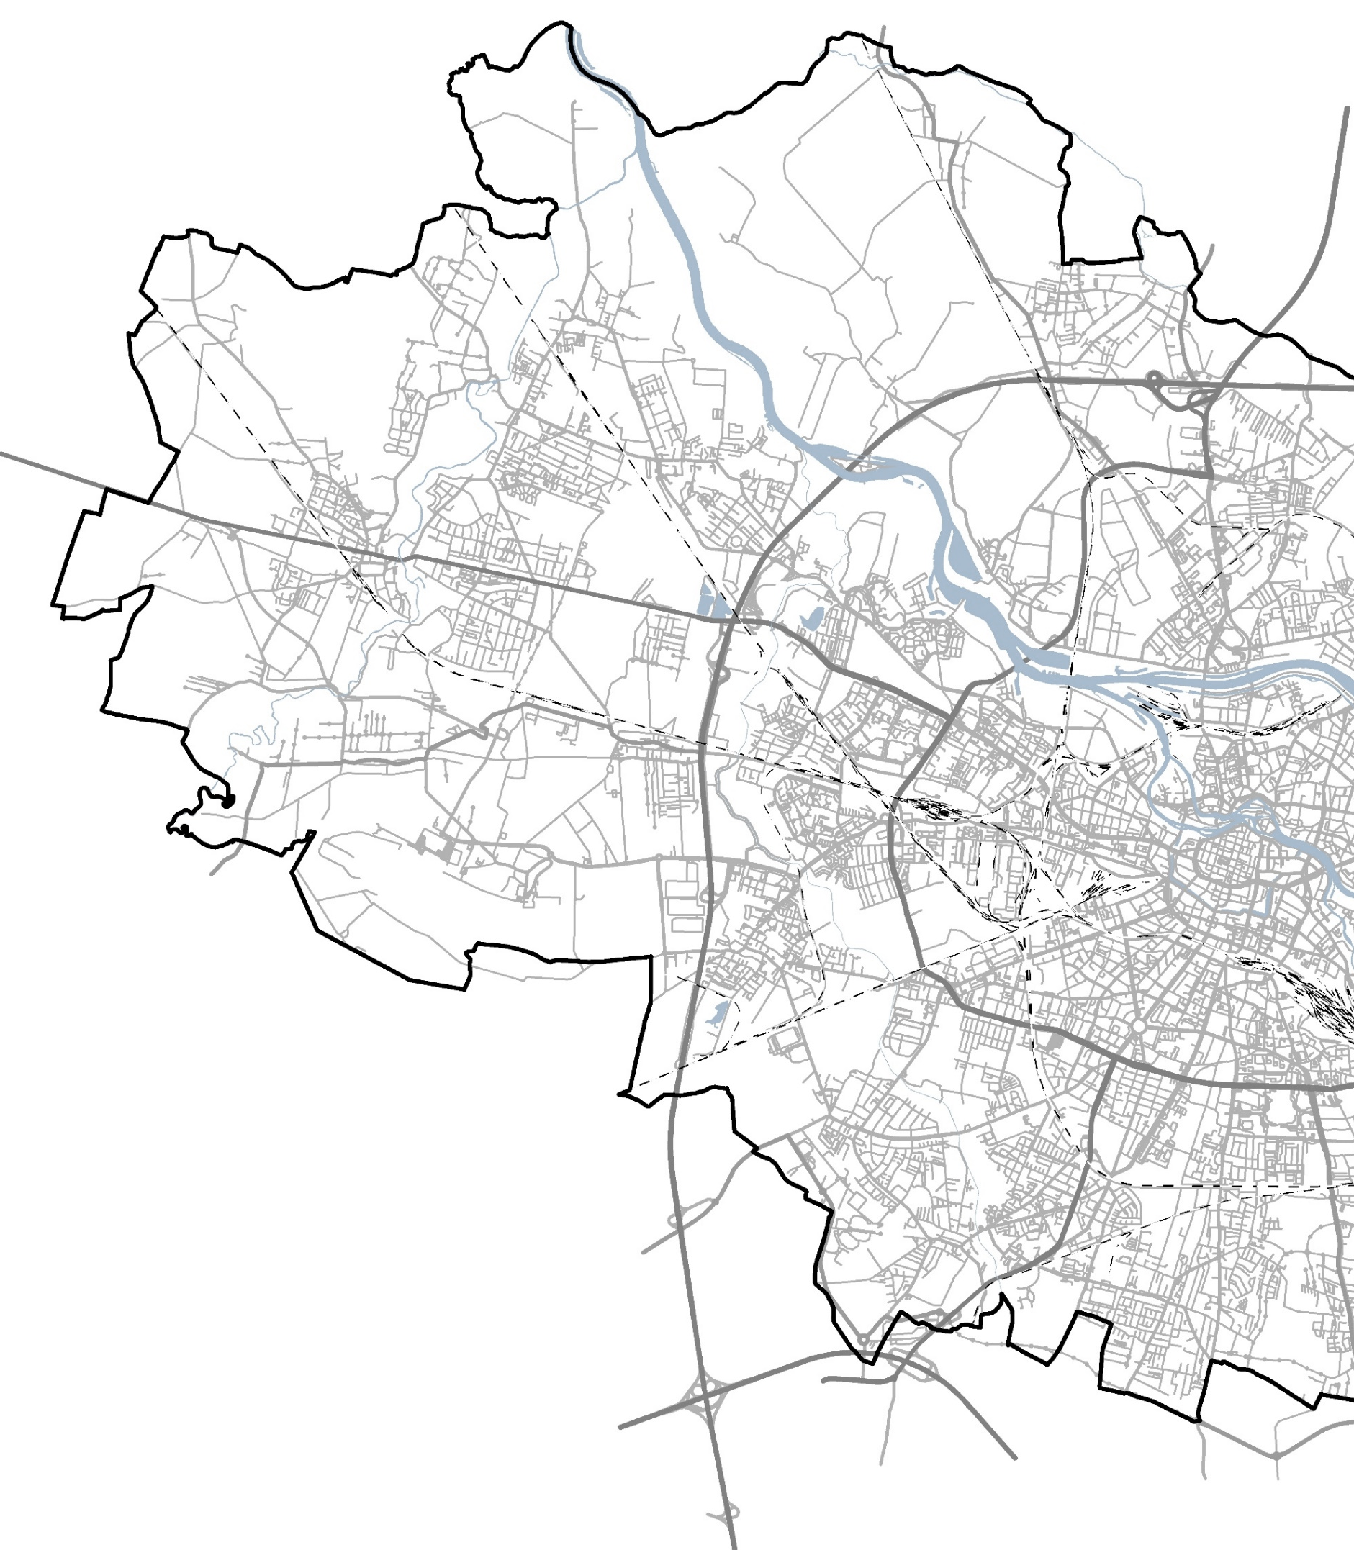
URZĄD MIEJSKI WROCŁAWIA
WYDZIAŁ PLANOWANIA PRZESTRZENNEGO
PLAN
OGÓLNY
NOWELIZACJA USTAWY O PLANOWANIU I ZAGOSPODAROWANIU PRZESTRZENNYM

Slide 2

CZYM JEST PLAN OGÓLNY?
zastąpi Studium od 2026 r.
(do tego czasu obowiązuje Studium z 2018 r.)
jest aktem prawa miejscowego
jest sporządzany dla obszaru gminy z wyłączeniem wojskowych terenów zamkniętych
mniej rozbudowany niż Studium
(uchwała ws. planu ogólnego, dane przestrzenne
i uzasadnienie)
określa strefy planistyczne i gminne standardy urbanistyczne
może określać także obszary uzupełnienia zabudowy
i obszary zabudowy śródmiejskiej
plany miejscowe i DWZ będą musiały być zgodne z planem ogólnym

Slide 3
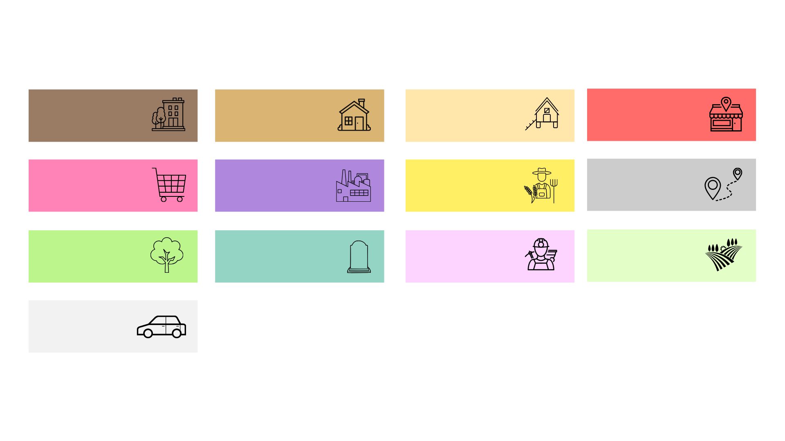
CO TRZEBA OBLIGATORYJNIE OKREŚLIĆ W PLANIE OGÓLNYM?
1
STREFY PLANISTYCZNE
SW - strefa wielofunkcyjna z zabudową mieszkaniową wielorodzinną
SJ - strefa wielofunkcyjna z zabudową mieszkaniową jednorodzinną
SZ - strefa wielofunkcyjna z zabudową zagrodową
SU - strefa usługowa
SH - strefa handlu wielkopowierzchniowego
SP - strefa gospodarcza
SR - strefa produkcji
rolniczej
SI – strefa
infrastrukturalna
SN - strefa zieleni i rekreacji
SC - strefa cmentarzy
SG - strefa górnictwa
SO - strefa otwarta
SK - strefa
komunikacyjna

Slide 4
Lp. | Symbol literowy | Nazwa strefy planistycznej | Profil funkcjonalny strefy planistycznej |  | Min. udział pow. biol. czynnej [%]
 |  |  | podstawowy | dodatkowy
1. | SW | strefa wielofunkcyjna z zabudową mieszkaniową wielorodzinną | teren zabudowy mieszkaniowej wielorodzinnej, teren usług, teren komunikacji, teren zieleni urządzonej, teren infrastruktury technicznej | teren zabudowy mieszkaniowej jednorodzinnej, teren handlu wielkopowierzchniowego, teren zieleni naturalnej, teren ogrodów działkowych, teren lasu, teren wód | 30
2. | SJ | strefa wielofunkcyjna z zabudową mieszkaniową jednorodzinną | teren zabudowy mieszkaniowej jednorodzinnej, teren usług, teren komunikacji, teren zieleni urządzonej, teren infrastruktury technicznej | teren zabudowy letniskowej lub rekreacji indywidualnej, teren ogrodów działkowych, teren zieleni naturalnej, teren lasu, teren wód | 30
3. | SZ | strefa wielofunkcyjna z zabudową zagrodową | teren zabudowy zagrodowej, teren produkcji w gospodarstwach rolnych, teren akwakultury i obsługi rybactwa, teren komunikacji, teren zieleni urządzonej, teren infrastruktury technicznej | teren wielkotowarowej produkcji rolnej, teren rolnictwa z zakazem zabudowy, teren biogazowni, teren usług, teren zieleni naturalnej, teren lasu, teren wód | 30
4. | SU | strefa usługowa | teren usług, teren komunikacji, teren zieleni urządzonej, teren infrastruktury technicznej | teren składów i magazynów, teren elektrowni słonecznej, teren zieleni naturalnej, teren lasu, teren wód | 30
5. | SH | strefa handlu wielkopowierzchniowego | teren handlu wielkopowierzchniowego, teren komunikacji, teren zieleni urządzonej, teren infrastruktury technicznej | teren usług, teren składów i magazynów, teren elektrowni słonecznej, teren zieleni naturalnej, teren lasu, teren wód | 30
6. | SP | strefa gospodarcza | teren produkcji, teren komunikacji, teren zieleni urządzonej, teren infrastruktury technicznej | teren usług, teren zieleni naturalnej, teren lasu, teren wód | 20
7. | SR | strefa produkcji rolniczej | teren produkcji w gospodarstwach rolnych, teren wielkotowarowej produkcji rolnej, teren akwakultury i obsługi rybactwa, teren komunikacji, teren infrastruktury technicznej | teren rolnictwa z zakazem zabudowy, teren biogazowni, teren elektrowni słonecznej, teren elektrowni wiatrowej, teren elektrowni wodnej, teren zieleni urządzonej, teren zieleni naturalnej, teren lasu, teren wód | 30
STREFY
PLANISTYCZNE
13 stref – katalog zamknięty
przypisane przeznaczenia
do każdej ze stref
obligatoryjne profile podstawowe
fakultatywne profile dodatkowe
przeznaczenia w profilu podstawowym i dodatkowym
jako równorzędne
określona minimalna powierzchnia biologicznie czynna
tereny w każdej strefie planistycznej:
zieleni naturalnej,
zieleni urządzonej,
lasu, wód, komunikacji,
infrastruktury technicznej
do 5000 m²
8. | SI | strefa infrastrukturalna | teren infrastruktury technicznej, teren komunikacji | teren usług, teren produkcji, teren zieleni urządzonej, teren zieleni naturalnej, teren lasu, teren wód | 20
9. | SN | strefa zieleni i rekreacji | teren zieleni urządzonej, teren plaży, teren wód, teren komunikacji, teren infrastruktury technicznej | teren usług sportu i rekreacji, teren usług kultury i rozrywki, teren usług handlu detalicznego, teren usług gastronomii, teren usług turystyki, teren usług nauki, teren usług edukacji, teren usług zdrowia i pomocy społecznej, teren ogrodów działkowych, teren zieleni naturalnej, teren lasu | 50
10. | SC | strefa cmentarzy | teren cmentarza, teren komunikacji, teren zieleni urządzonej, teren infrastruktury technicznej | teren usług kultu religijnego, teren usług handlu detalicznego, teren zieleni naturalnej, teren lasu, teren wód | 30
11. | SG | strefa górnictwa | teren górnictwa i wydobycia, teren komunikacji, teren infrastruktury technicznej | teren produkcji, teren usług handlu, teren usług rzemieślniczych, teren usług gastronomii, teren usług biurowych i administracji, teren usług nauki, teren zieleni urządzonej, teren zieleni naturalnej, teren lasu, teren wód | -
12. | SO | strefa otwarta | teren rolnictwa z zakazem zabudowy, teren lasu, teren zieleni naturalnej, teren wód, teren komunikacji, teren infrastruktury technicznej | teren elektrowni wiatrowej, teren elektrowni słonecznej, teren elektrowni geotermalnej, teren elektrowni wodnej, teren biogazowni, teren zieleni urządzonej | -
13. | SK | strefa komunikacyjna | teren autostrady, teren drogi ekspresowej, teren drogi głównej ruchu przyspieszonego, teren drogi głównej, teren komunikacji kolejowej i szynowej, teren komunikacji kolei linowej, teren komunikacji wodnej, teren komunikacji lotniczej, teren obsługi komunikacji, teren infrastruktury technicznej | teren drogi zbiorczej, teren usług handlu detalicznego, teren usług gastronomii, teren usług turystyki, teren zieleni urządzonej, teren lasu, teren zieleni naturalnej, teren wód | -

Slide 5



CO TRZEBA OBLIGATORYJNIE OKREŚLIĆ W PLANIE OGÓLNYM?
2
GMINNE STANDARDY URBANISTYCZNE
w tym katalog stref planistycznych, a w nim profil funkcjonalny stref oraz parametry zabudowy takie jak:
MAKSYMALNA NADZIEMNA INTENSYWNOŚĆ ZABUDOWY
MAKSYMALNA WYSOKOŚĆ
ZABUDOWY
MAKSYMALNY UDZIAŁ POWIERZCHNI ZABUDOWY I MINIMALNY UDZIAŁ POWIERZCHNI BIOLOGICZNIE CZYNNEJ
500m²
500m²
15m
2500m²
^{60%}
^{35%}
i$=\frac{500m2+500m2}{2500m2}$ $=$0,4

Slide 6
CO MOŻNA DODATKOWO OKREŚLIĆ W PLANIE OGÓLNYM?
GMINNE STANDARDY DOSTĘPNOŚCI SPOŁECZNEJ
OBSZAR UZUPEŁNIENIA ZABUDOWY
OBSZAR ZABUDOWY ŚRÓDMIEJSKIEJ
zasady zapewnienia dostępu do:
szkoły podstawowej
obszarów zieleni publicznej
innych obiektów infrastruktury społecznej
(przedszkola, żłobka, ambulatorium podstawowej opieki zdrowotnej, biblioteki, domu kultury, domu pomocy społecznej, urządzonego terenu sportu, przystanku publicznego transportu zbiorowego, placówki pocztowej, apteki, posterunku policji, posterunku jednostki ochrony przeciwpożarowej)
wyznaczony geometrycznie obszar, określony zgodnie
z rozporządzeniem
obszar, na którym obowiązują
warunki techniczne, jakim powinny odpowiadać budynki i ich usytuowanie jak dla zabudowy śródmiejskiej
ograniczenie przestrzenne
wydawania decyzji o warunkach
zabudowy
ustalając minimalny udział PBC w planie miejscowym i decyzji o WZ można go określić na poziomie nie mniejszym niż 2/3 wartości tego parametru dla strefy w planie ogólnym
priorytet przy wyznaczaniu stref
planistycznych z zabudową
mieszkaniową

Slide 7
FORMA PLANU OGÓLNEGO
CZĘŚĆ NORMATYWNA
ta część stanowi prawo miejscowe, jest podstawą w postępowaniach administracyjnych, sądowych i przygotowywaniu planu miejscowego
UCHWAŁA WS. PLANU OGÓLNEGO
WRAZ Z ZAŁĄCZNIKIEM
(DANE PRZESTRZENNE)
CZĘŚĆ INFORMACYJNA
uzasadnienie planu ogólnego opisujące wszystkie ustalenia opisane w danych przestrzennych,
ich kontekst oraz wpływ uwarunkowań
zawierać będzie klasyczny rysunek z warstwami referencyjnymi: granicami działek oraz uwarunkowaniami
nie posiada mocy prawnej, nie jest przedmiotem uzgodnień
UZASADNIENIE

Slide 8
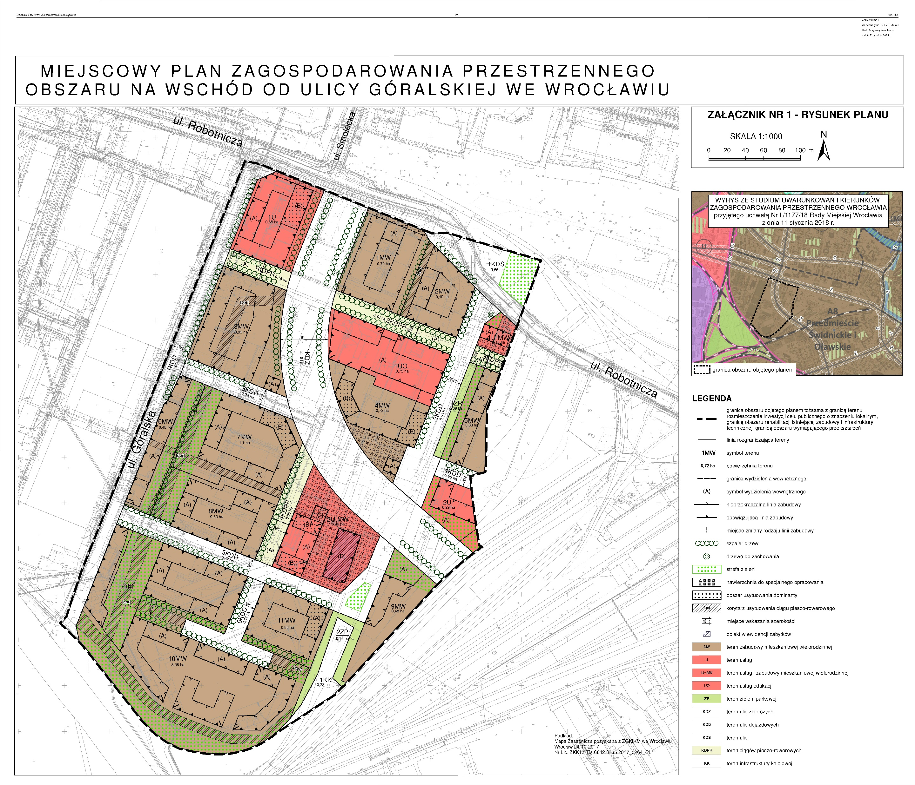

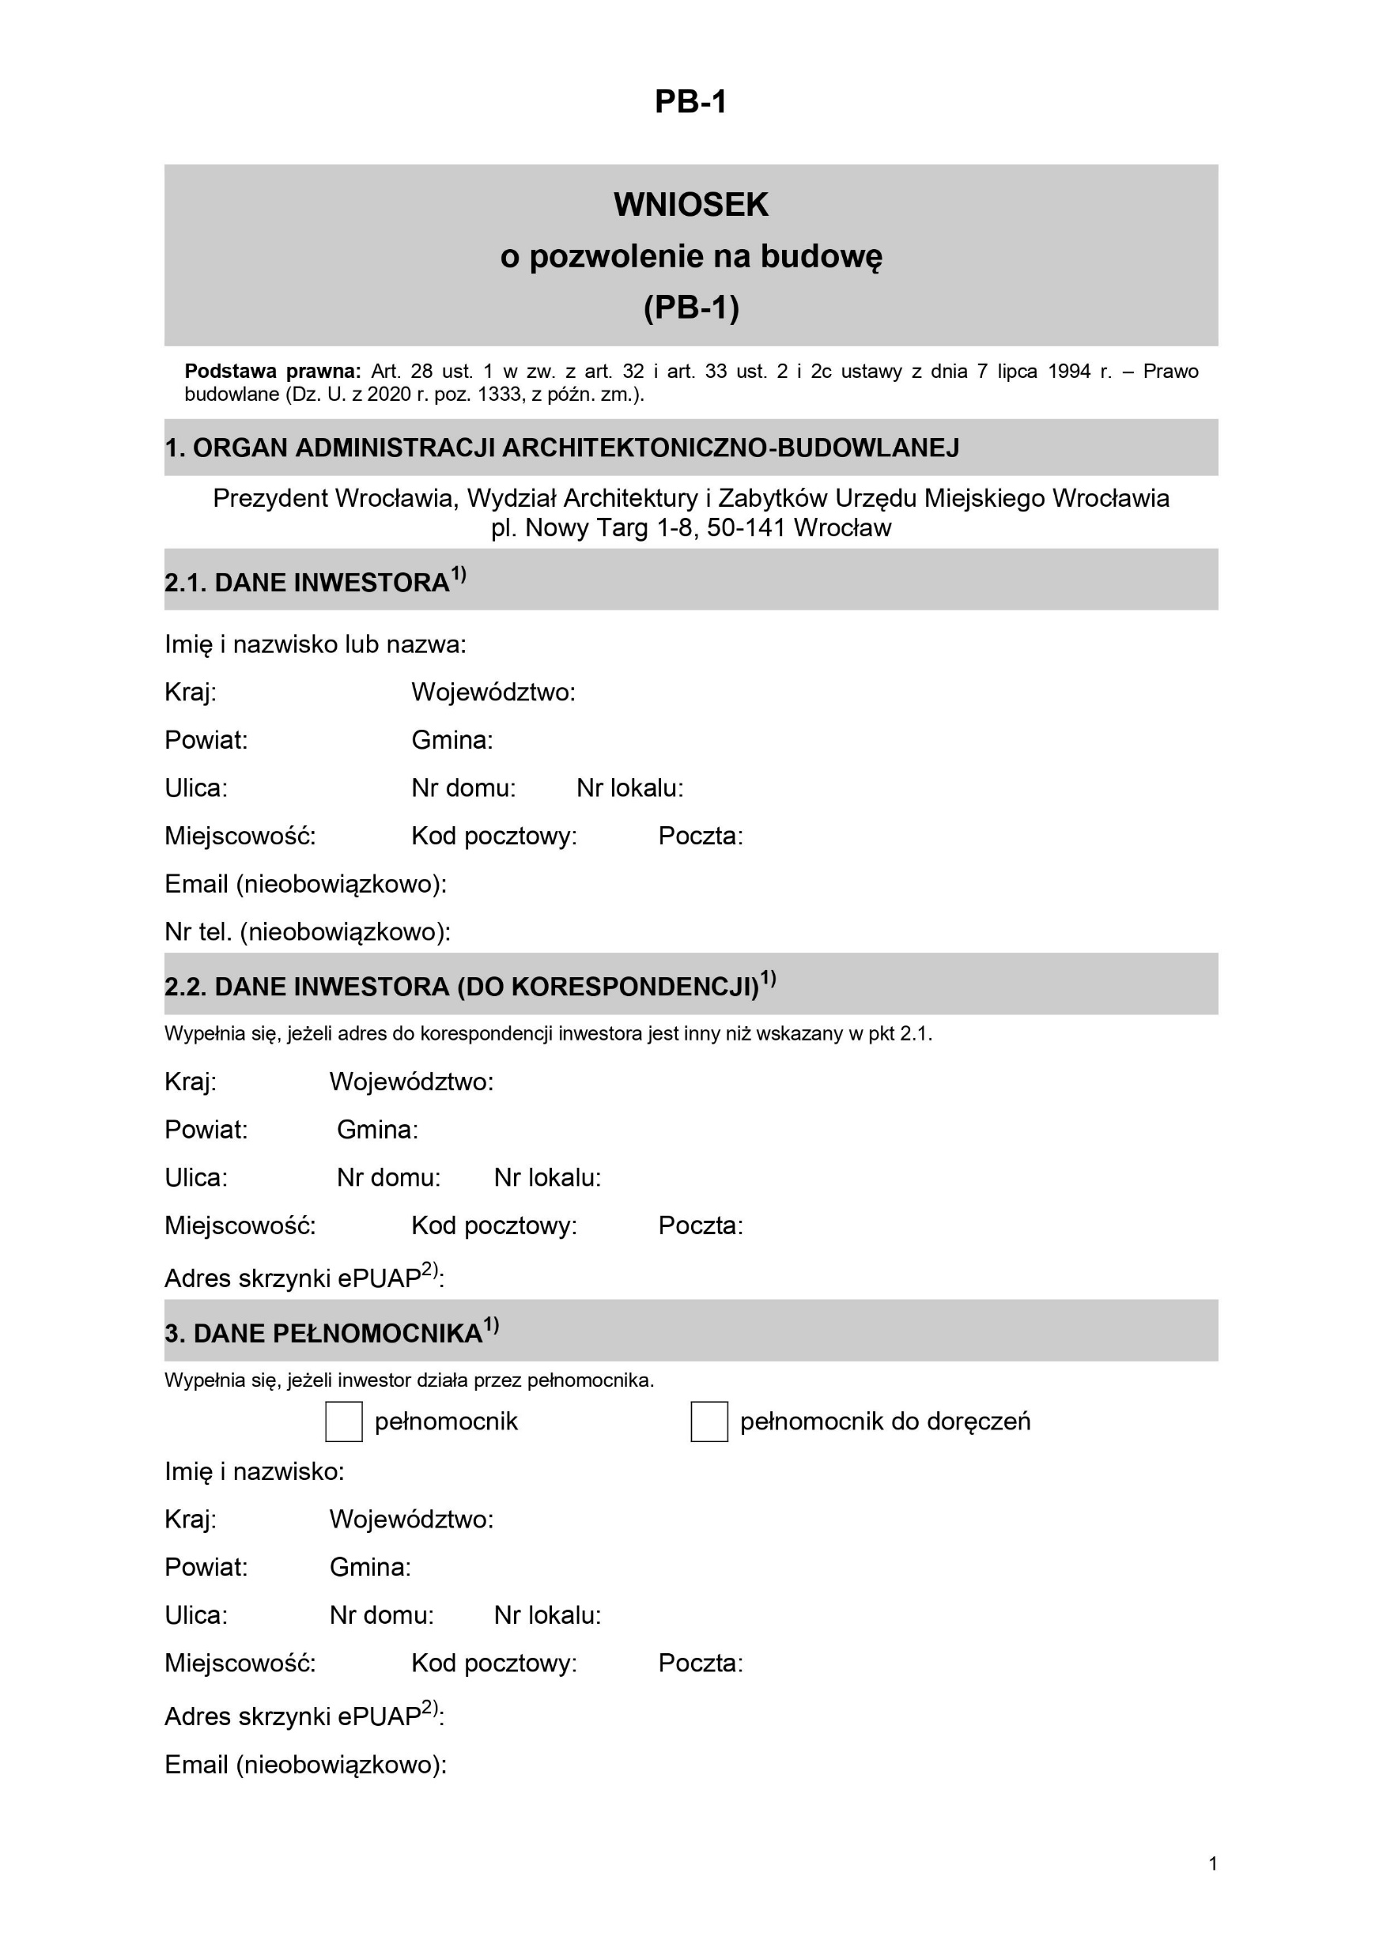
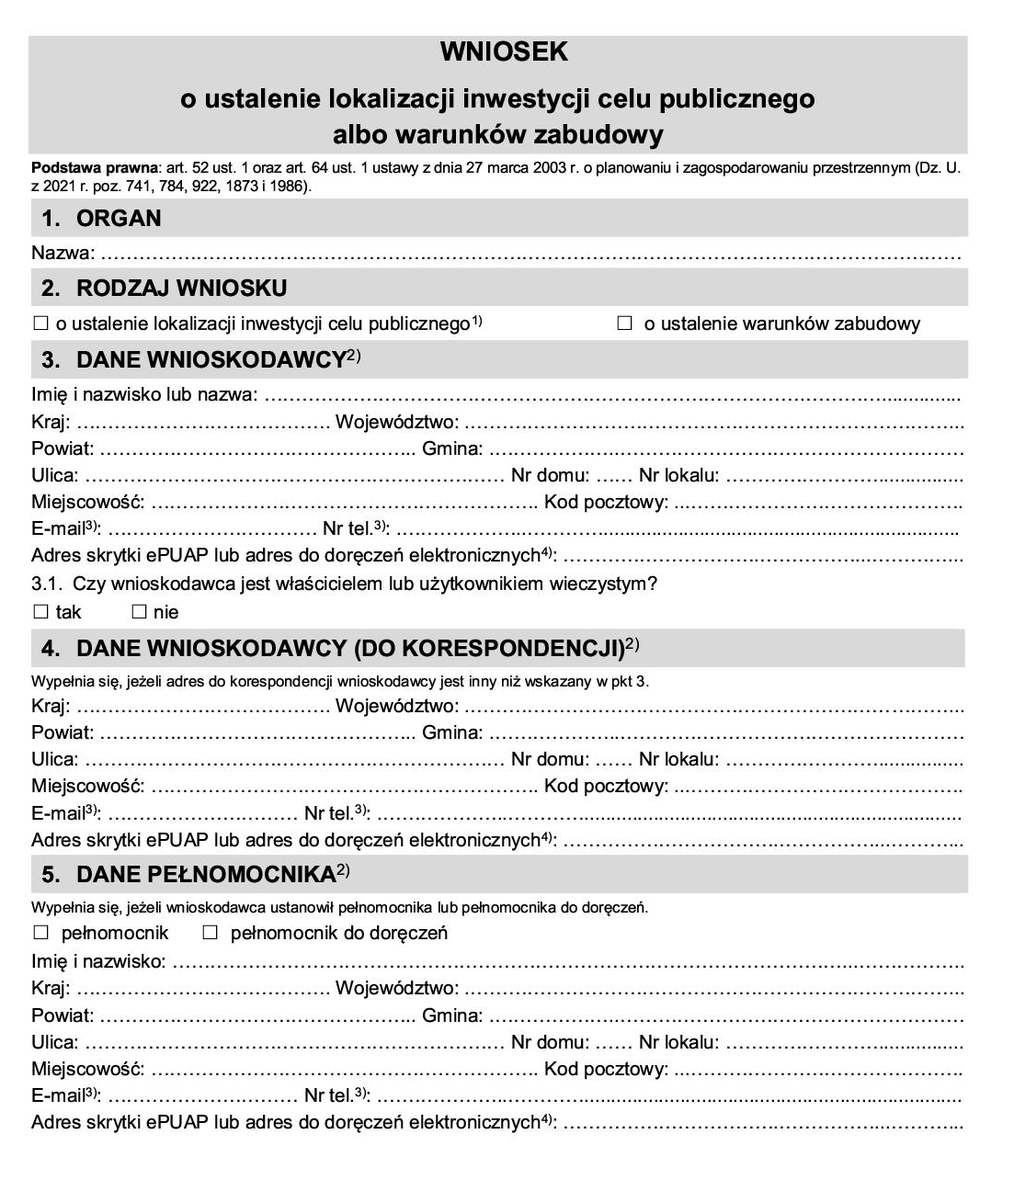
PLAN OGÓLNY = MPZP
CZEGO NIE OKREŚLA PLAN OGÓLNY?
zasad zagospodarowania terenu np. sposób lokalizacji budynku na działce lub terenie czy forma i położenie miejsc postojowych
regulacji przestrzennych określonych w treściach uchwał oraz na rysunkach miejscowych planów zagospodarowania przestrzennego, np.: linii zabudowy, stref zieleni, drzew do zachowania, szpalerów drzew, powiązań komunikacyjnych
zasad wynikających z przepisów odrębnych np. ochrony zabytków, form ochrony przyrody, terenów zagrożonych powodzią itd.
zagadnień realizacyjnych takich jak np.: wniesienie o budowę, przebudowę, rozbudowę, modernizację istniejących obiektów, zmianę nawierzchni, utrzymanie porządku, wyposażenie w toalety publiczne, ławki, place zabaw, śmietniki, wykonanie oświetlenia lub nasadzeń, przyśpieszenie, rozpoczęcie, kontynuację lub zakończenie realizacji prac remontowych, zmianę organizacji ruchu
zagadnień dotyczących sytuowania obiektów małej architektury, tablic i urządzeń reklamowych oraz ogrodzeń (ich gabarytów, standardów jakościowych oraz materiałów budowlanych z jakich mogą być wykonane)
PLAN OGÓLNY = DECYZJE ADMINISTRACYJNE

Slide 9
WYDZIAŁ PLANOWANIA PRZESTRZENNEGO
TERMIN
ZBIERANIA
WNIOSKÓW
24 MAJA – 2 SIERPNIA 2024 R.

Slide 10








ETAPY SPORZĄDZANIA PLANU OGÓLNEGO
01 UCHWAŁA
O PRZYSTĄPIENIU
04 OPINIOWANIE
07 KONSULTACJE SPOŁECZNE
Skierowanie projektu planu ogólnego do opiniowania
Konsultacje społeczne trwają
co najmniej 28 dni.
Konsultacje mogą odbywać
się między innymi w formie:
spotkań otwartych, zbierania uwag.
Uchwała Nr LXXX/2105/24
z dnia 18 kwietnia 2024 r.
TU JESTEŚMY
05 UZGADANIANIE
08 ROZPATRZENIE UWAG
02 ZBIERANIE WNIOSKÓW
Skierowanie projektu planu ogólnego do uzgadniania
Wprowadzenie niezbędnych zmian do projektu planu ogólnego, wynikających z konsultacji społecznych.
Od 24 maja do 2 sierpnia 2024 r.
Wprowadzenie zmian w projekcie po opiniowaniu
i uzgadnianiu = wydłużenie procedury planistycznej
Uwzględnienie uwag z konsultacji społecznych wymagających zmian w projekcie planu ogólnego może powodować ponowne uzgadnianie projektu planu.
03 PROJEKTOWANIE
06 WYKAZ WNIOSKÓW
09 UCHWALENIE
Opracowanie projektu planu ogólnego wraz z uzasadnieniem oraz prognozą oddziaływania
na środowisko.
Wydział Planowania Przestrzennego przygotowuje dla Prezydenta Wrocławia wykaz wniosków do projektu planu ogólnego wraz z propozycją ich rozpatrzenia i uzasadnieniem.
Przedstawienie Radzie Miejskiej Wrocławia projektu planu ogólnego wraz z raportem podsumowującym przebieg konsultacji społecznych.

Slide 11
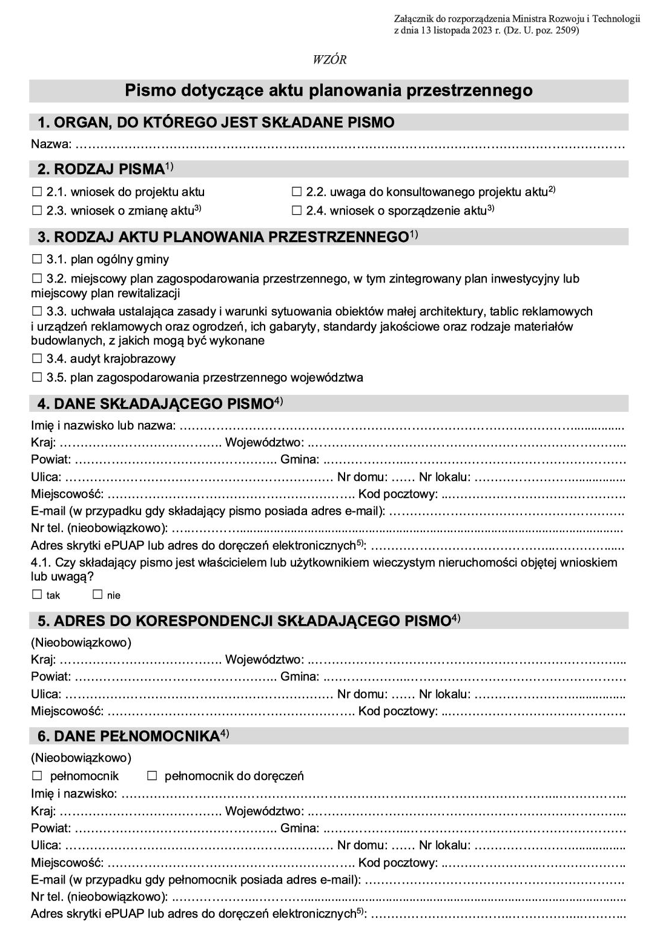
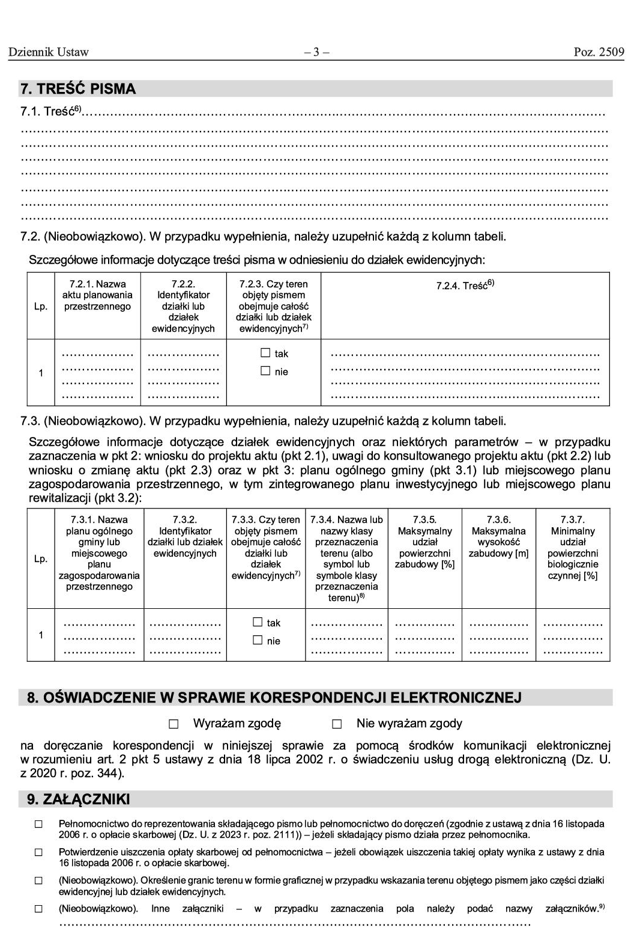
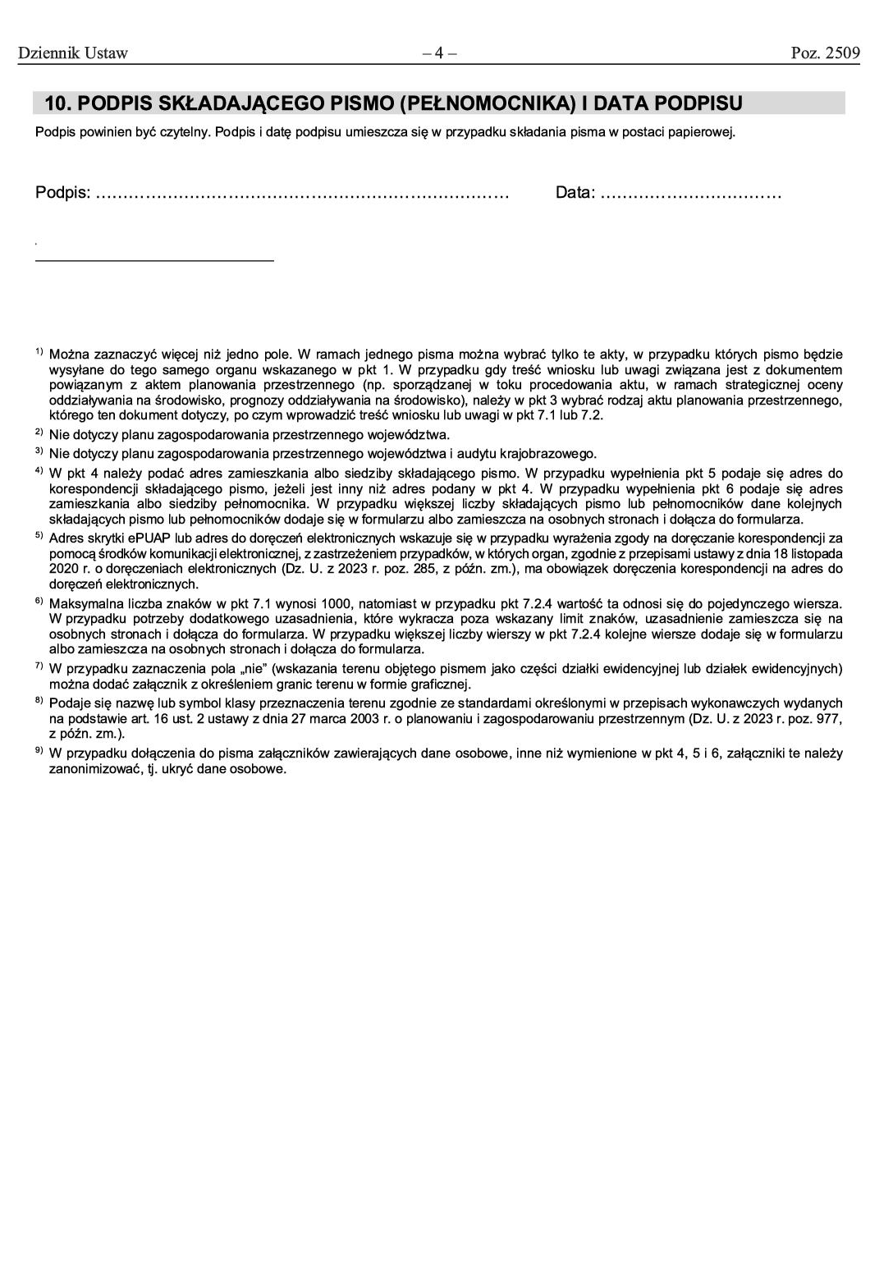
JAK ZŁOŻYĆ WNIOSEK?
Instrukcję wypełnienia wniosku znajdziesz w dedykowanej prezentacji

